Slide 1
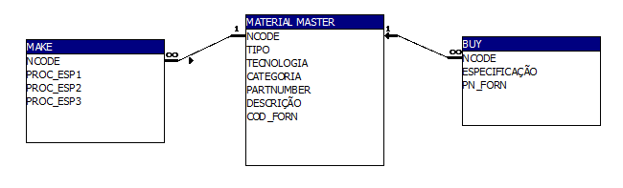
MATERIAL MASTER
MATRIZ PRINCIPAL
CADASTRO PELA ENGENHARIA
CADASTRO GERAL |  |  |  |  |  |  | MAKE |  |  | BUY
NCODE | TIPO | TECNOLOGIA | CATEGORIA | PARTNUMBER | DESCRIÇÃO | FORNECEDOR QUALIFICADO | PROCESSO ESPECIAL 1 | PROCESSO ESPECIAL 2 | PROCESSO ESPECIAL 3 | ESPECIFICAÇÃO | PARTNUMBER FORNECEDOR
00001 | MAKE | COMPÓSITOS | PREPREG LAY-UP | 310-57-01-0001-301 | SUPERFÍCIE EXTRADORSO | ALESTIS | CURA EM AUTOCLAVE CONFORME ABC | ULTRASSOM CONFORME XYZ
00002 | BUY | HARDWARES | PRENDEDORES | AN3-10A | PARAFUSO | POYGON AEROSPACE |  |  |  | AN3 | AN3-10A
00003 | MAKE | USINAGEM | USINAGEM CONVENCIONAL | 310-53-01-0001-001 | JUNTA | UTEC | TÊMPERA CONFORME ABC | PARTÍCULAS MAGNÉTICAS CONFORME XYZ | CÁDMIO CONFORME ABC
00004 | MAKE | MONTAGEM | MONTAGEM TÉRMICA | 310-27-0001-501 | HASTE | NOVAER | MONTAGEM TERMICA CONFORME XYZ | SELAGEM CONFORME ABC
00005 | MAKE | SOLDA | SOLDAGEM TIG | 310-52-0001-501 | GUINHOL | CALFER | NORMALIZAÇÃO CONFORME ZZZ | LÍQUIDO PENETRANTE CONFORME ABC | FOSFATIZAÇÃO CONFORME XPTO
00006 | BUY | LRU | ATUADORES | 555-5555 | ATUADOR DE FLAPE | PARKER |  |  |  | ABCD | 555-5555
00007 | BUY | MATÉRIA PRIMA | BARRA REDONDA |  | BARRA REDONDA ALUMINIO 7050 | BRALCO METALS |  |  |  | AMS-4050 | ABC
00008 | MAKE | FERRAMENTAL | FERRAMENTAL DE LAMINAÇÃO | 310-57-01-0001-301-01 | SUPERFÍCIE EXTRADORSO | FALTEC
00009 | BUY | INSTRUMENTOS DE MEDIÇÃO | MEDIDORES DE TEMPERATURA | 88AAS018-8888 | TERMOPAR | GLOBAL |  |  |  | ASTM-D5588888 | 88AAS018-8888
CHAVE PRIMÁRIA A PARTIR DA QUAL TODOS OS OUTROS ATRIBUTOS PODEM SER REFERENCIADOS.

Slide 2
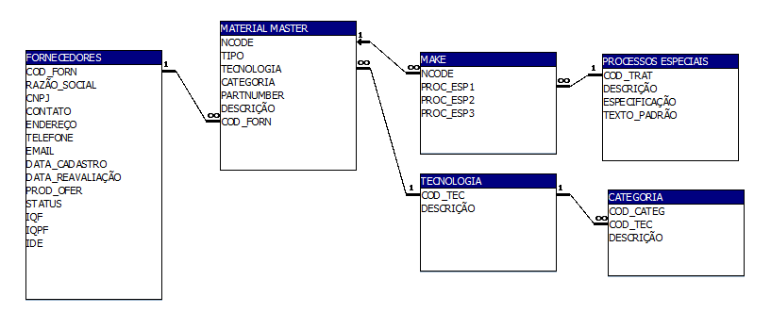
MATERIAL MASTER
TABELAS ACESSÓRIAS
CADASTRO PELO PROCESSO
CADASTRO PELO PROJETO
CADASTRO PELO PROJETO
CADASTRO POR COMPRAS

Slide 3
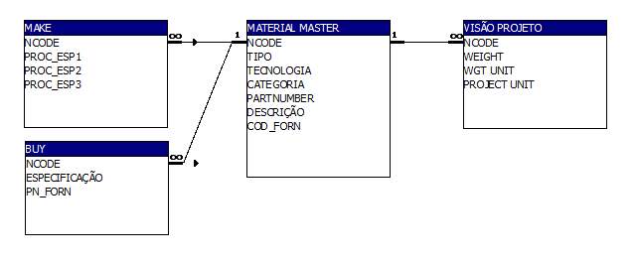
MATERIAL MASTER
VISÃO DE PROJETO
CADASTRO PELA ENGENHARIA
CADASTRO PELO PROJETO
CADASTRO GERAL |  |  |  |  |  |  | MAKE |  |  | BUY |  |  | VISÃO PROJETO
NCODE | TIPO | TECNOLOGIA | CATEGORIA | PARTNUMBER | DESCRIÇÃO | FORNECEDOR QUALIFICADO | PROCESSO ESPECIAL 1 | PROCESSO ESPECIAL 2 | PROCESSO ESPECIAL 3 | ESPECIFICAÇÃO | PARTNUMBER FORNECEDOR |  | WEIGHT | WGT UNIT | PROJECT UNIT
00001 | MAKE | COMPÓSITOS | PREPREG LAY-UP | 310-57-01-0001-301 | SUPERFÍCIE EXTRADORSO | ALESTIS | CURA EM AUTOCLAVE CONFORME ABC | ULTRASSOM CONFORME XYZ |  |  |  |  | 3,000 | KG | UN
00002 | BUY | HARDWARES | PRENDEDORES | AN3-10A | PARAFUSO | POYGON AEROSPACE |  |  |  | AN3 | AN3-10A |  | 0,001 | KG | UN
00003 | MAKE | USINAGEM | USINAGEM CONVENCIONAL | 310-53-01-0001-001 | JUNTA | UTEC | TÊMPERA CONFORME ABC | PARTÍCULAS MAGNÉTICAS CONFORME XYZ | CÁDMIO CONFORME ABC |  |  |  | 0,450 | KG | PÇ
00004 | MAKE | MONTAGEM | MONTAGEM TÉRMICA | 310-27-0001-501 | HASTE | NOVAER | MONTAGEM TERMICA CONFORME XYZ | SELAGEM CONFORME ABC |  |  |  |  | 0,500 | KG | UN
00005 | MAKE | SOLDA | SOLDAGEM TIG | 310-52-0001-501 | GUINHOL | CALFER | NORMALIZAÇÃO CONFORME ZZZ | LÍQUIDO PENETRANTE CONFORME ABC | FOSFATIZAÇÃO CONFORME XPTO |  |  |  | 0,800 | KG | UN
00006 | BUY | LRU | ATUADORES | 555-5555 | ATUADOR DE FLAPE | PARKER |  |  |  | ABCD | 555-5555 |  | 0,450 | LB | UN
00007 | BUY | MATÉRIA PRIMA | BARRA REDONDA |  | BARRA REDONDA ALUMINIO 7050 | BRALCO METALS |  |  |  | AMS-4050 | ABC
00008 | MAKE | FERRAMENTAL | FERRAMENTAL DE LAMINAÇÃO | 310-57-01-0001-301-01 | SUPERFÍCIE EXTRADORSO | FALTEC |  |  |  | ABCD NOVAER | AAAAA |  | 3,000 | KG | UN
00009 | BUY | INSTRUMENTOS DE MEDIÇÃO | MEDIDORES DE TEMPERATURA | 88AAS018-8888 | TERMOPAR | GLOBAL |  |  |  | ASTM-D5588888 | 88AAS018-8888

Slide 4
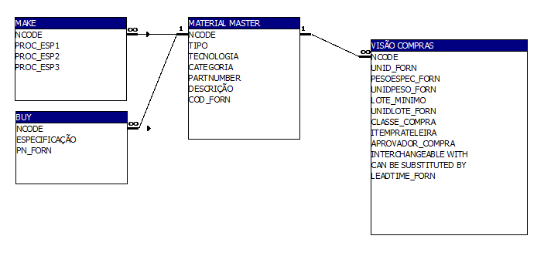
MATERIAL MASTER
VISÃO DE COMPRAS
CADASTRO PELA ENGENHARIA
CADASTRO POR COMPRAS
CADASTRO GERAL |  |  |  |  |  |  | MAKE |  |  |  | VISÃO COMPRAS
NCODE | TIPO | TECNOLOGIA | CATEGORIA | PARTNUMBER | DESCRIÇÃO | FORNECEDOR QUALIFICADO | PROCESSO ESPECIAL 1 | PROCESSO ESPECIAL 2 | PROCESSO ESPECIAL 3 |  | UNIDADE FORNECEDOR | PESO ESPECÍFICO FORNECEDOR | UNIDADE PESO FORNECEDOR | LOTE MINIMO | UNIDADE LOTE FORNECEDOR | CLASSE COMPRA | ITEM PRATELEIRA | APROVADOR COMPRA | INTERCAMBIÁVEL COM | PODE SER SUBSTITUÍDO POR | LEAD TIME
00001 | MAKE | COMPÓSITOS | PREPREG LAY-UP | 310-57-01-0001-301 | SUPERFÍCIE EXTRADORSO | ALESTIS | CURA EM AUTOCLAVE CONFORME ABC | ULTRASSOM CONFORME XYZ |  |  | UN |  |  | 1 | UN | B | NÃO | GERENTE/ DIRETOR |  |  | 6 WEEKS
00003 | MAKE | USINAGEM | USINAGEM CONVENCIONAL | 310-53-01-0001-001 | JUNTA | UTEC | TÊMPERA CONFORME ABC | PARTÍCULAS MAGNÉTICAS CONFORME XYZ | CÁDMIO CONFORME ABC |  | PÇ |  |  | 1 | UN | B | NÃO | GERENTE |  |  | 3 WEEKS
00004 | MAKE | MONTAGEM | MONTAGEM TÉRMICA | 310-27-0001-501 | HASTE | NOVAER | MONTAGEM TERMICA CONFORME XYZ | SELAGEM CONFORME ABC
00005 | MAKE | SOLDA | SOLDAGEM TIG | 310-52-0001-501 | GUINHOL | CALFER | NORMALIZAÇÃO CONFORME ZZZ | LÍQUIDO PENETRANTE CONFORME ABC | FOSFATIZAÇÃO CONFORME XPTO |  | UN |  |  | 1 | UN | C | NÃO | COMPRADOR |  |  | 2 WEEKS
00008 | MAKE | FERRAMENTAL | FERRAMENTAL DE LAMINAÇÃO | 310-57-01-0001-301-01 | SUPERFÍCIE EXTRADORSO | FALTEC |  |  |  |  | UN |  |  | 1 | UN | A | NÃO | GERENTE/ DIRETOR/ CONTROLADORIA |  |  | 24 WEEKS

Slide 5
MATERIAL MASTER
VISÃO DE COMPRAS
CADASTRO PELA ENGENHARIA
CADASTRO POR COMPRAS
CADASTRO GERAL |  |  |  |  |  |  | BUY |  |  | VISÃO COMPRAS
NCODE | TIPO | TECNOLOGIA | CATEGORIA | PARTNUMBER | DESCRIÇÃO | FORNECEDOR QUALIFICADO | ESPECIFICAÇÃO | PARTNUMBER FORNECEDOR |  | UNIDADE FORNECEDOR | PESO ESPECÍFICO FORNECEDOR | UNIDADE PESO FORNECEDOR | LOTE MINIMO | UNIDADE LOTE FORNECEDOR | CLASSE COMPRA | ITEM PRATELEIRA | APROVADOR COMPRA | INTERCAMBIÁVEL COM | PODE SER SUBSTITUÍDO POR | LEAD TIME
00002 | BUY | HARDWARES | PRENDEDORES | AN3-10A | PARAFUSO | POYGON AEROSPACE | AN3 | AN3-10A |  | CENTO | 0,3 | g | 2 | CENTOS | C | SIM | GERENTE | NASXXX-1 | ???? | 18 WEEKS
00006 | BUY | LRU | ATUADORES | 555-5555 | ATUADOR DE FLAPE | PARKER | ABCD | 555-5555 |  | UN | 2,3 | kg | 1 | UN | B | SIM | GERENTE / DIRETOR |  |  | 16 WEEKS
00007 | BUY | MATÉRIA PRIMA | BARRA REDONDA |  | BARRA REDONDA ALUMINIO 7050 | BRALCO METALS | AMS-4050 | ABC |  | MM | 500 | g/m | 2000 | MM | C | SIM | GERENTE |  |  | 4 WEEKS
00009 | BUY | INSTRUMENTOS DE MEDIÇÃO | MEDIDORES DE TEMPERATURA | 88AAS018-8888 | TERMOPAR | GLOBAL | ASTM-D5588888 | 88AAS018-8888 |  | UN | 100 | g | 1 | UN | C | SIM | COMPRADOR | ZZZZZ-ZZZZ | ???? | IMEDIATO

Slide 6
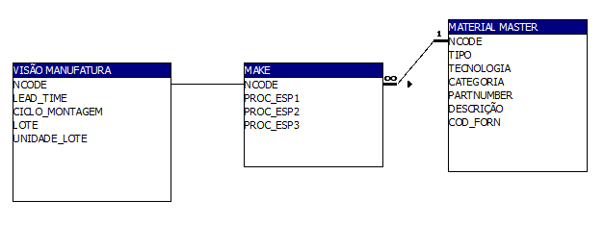
MATERIAL MASTER
VISÃO DE MANUFATURA
CADASTRO PELA ENGENHARIA
CADASTRO PELO PCP
CADASTRO GERAL |  |  |  |  |  |  | MAKE |  |  |  | VISÃO MANUFATURA
NCODE | TIPO | TECNOLOGIA | CATEGORIA | PARTNUMBER | DESCRIÇÃO | FORNECEDOR QUALIFICADO | PROCESSO ESPECIAL 1 | PROCESSO ESPECIAL 2 | PROCESSO ESPECIAL 3 |  | LEAD TIME | CICLO MONTAGEM | LOTE | UNIDADE LOTE
00001 | MAKE | COMPÓSITOS | PREPREG LAY-UP | 310-57-01-0001-301 | SUPERFÍCIE EXTRADORSO | ALESTIS | CURA EM AUTOCLAVE CONFORME ABC | ULTRASSOM CONFORME XYZ |  |  | 7 DIAS | 5 DIAS | 1 | UN
00003 | MAKE | USINAGEM | USINAGEM CONVENCIONAL | 310-53-01-0001-001 | JUNTA | UTEC | TÊMPERA CONFORME ABC | PARTÍCULAS MAGNÉTICAS CONFORME XYZ | CÁDMIO CONFORME ABC |  | 13 DIAS | 2 HORAS | 1 | UN
00004 | MAKE | MONTAGEM | MONTAGEM TÉRMICA | 310-27-0001-501 | HASTE | NOVAER | MONTAGEM TERMICA CONFORME XYZ | SELAGEM CONFORME ABC |  |  | 2 DIAS | 1 DIA | 1 | UN
00005 | MAKE | SOLDA | SOLDAGEM TIG | 310-52-0001-501 | GUINHOL | CALFER | NORMALIZAÇÃO CONFORME ZZZ | LÍQUIDO PENETRANTE CONFORME ABC | FOSFATIZAÇÃO CONFORME XPTO |  | 1 DIA | 2 HORAS | 1 | UN
00008 | MAKE | FERRAMENTAL | FERRAMENTAL DE LAMINAÇÃO | 310-57-01-0001-301-01 | SUPERFÍCIE EXTRADORSO | FALTEC |  |  |  |  | 24 SEM |  | 1 | UN

Slide 7
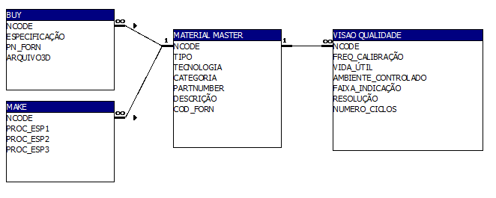
MATERIAL MASTER
VISÃO DE QUALIDADE
CADASTRO PELA ENGENHARIA
CADASTRO POR QUALIDADE
CADASTRO GERAL |  |  |  |  |  |  | MAKE |  |  | BUY |  |  | VISÃO QUALIDADE
NCODE | TIPO | TECNOLOGIA | CATEGORIA | PARTNUMBER | DESCRIÇÃO | FORNECEDOR QUALIFICADO | PROCESSO ESPECIAL 1 | PROCESSO ESPECIAL 2 | PROCESSO ESPECIAL 3 | ESPECIFICAÇÃO | PARTNUMBER FORNECEDOR |  | FREQUENCIA CALIBRAÇÃO | VIDA ÚTIL | AMBIENTE CONTROLADO | FAIXA DE INDICAÇÃO | RESOLUÇÃO | NÚMERO DE CICLOS
00001 | MAKE | COMPÓSITOS | PREPREG LAY-UP | 310-57-01-0001-301 | SUPERFÍCIE EXTRADORSO | ALESTIS | CURA EM AUTOCLAVE CONFORME ABC | ULTRASSOM CONFORME XYZ |  |  |  |  |  |  | NÃO
00002 | BUY | HARDWARES | PRENDEDORES | AN3-10A | PARAFUSO | POYGON AEROSPACE |  |  |  | AN3 | AN3-10A |  |  |  | NÃO
00003 | MAKE | USINAGEM | USINAGEM CONVENCIONAL | 310-53-01-0001-001 | JUNTA | UTEC | TÊMPERA CONFORME ABC | PARTÍCULAS MAGNÉTICAS CONFORME XYZ | CÁDMIO CONFORME ABC |  |  |  |  |  | NÃO
00004 | MAKE | MONTAGEM | MONTAGEM TÉRMICA | 310-27-0001-501 | HASTE | NOVAER | MONTAGEM TERMICA CONFORME XYZ | SELAGEM CONFORME ABC |  |  |  |  |  |  | NÃO
00005 | MAKE | SOLDA | SOLDAGEM TIG | 310-52-0001-501 | GUINHOL | CALFER | NORMALIZAÇÃO CONFORME ZZZ | LÍQUIDO PENETRANTE CONFORME ABC | FOSFATIZAÇÃO CONFORME XPTO |  |  |  |  |  | NÃO
00006 | BUY | LRU | ATUADORES | 555-5555 | ATUADOR DE FLAPE | PARKER |  |  |  | ABCD | 555-5555 |  |  | 3 ANOS | NÃO
00007 | BUY | MATÉRIA PRIMA | BARRA REDONDA |  | BARRA REDONDA ALUMINIO 7050 | BRALCO METALS |  |  |  | AMS-4050 | ABC |  |  |  | NÃO
00008 | MAKE | FERRAMENTAL | FERRAMENTAL DE LAMINAÇÃO | 310-57-01-0001-301-01 | SUPERFÍCIE EXTRADORSO | FALTEC |  |  |  | ABCD NOVAER | AAAAA |  | 12 MESES | 5 ANOS | SIM |  |  | 5000
00009 | BUY | INSTRUMENTOS DE MEDIÇÃO | MEDIDORES DE TEMPERATURA | 88AAS018-8888 | TERMOPAR | GLOBAL |  |  |  | ASTM-D5588888 | 88AAS018-8888 |  | 6 MESES | 10 ANOS | SIM | -55°C A 150°C | +/-1°C

